Slide 1
系統晶片設計實習
“推箱子益智遊戲” - 期末專題報告
電子四甲 - C109112162 – 朱梓福
電子四甲 - C109112174 - 李洋誠
Notes:
ID=d924773e-9a16-4d6d-9803-8cb819e99682 Recipe=text_billboard Type=TextOnly Variant=0 FamilyID=AccentBoxWalbaum_Zero

Slide 2
限制
硬體 :
ZYNQ-7000 xc7z020clg484-1
程式 :
C (SDK執行)
C# (Windows平台執行)
軟體 :
Vivado 2018.3
Vivado SDK 2018.3
Visual studio 2022
介面:
UART (PS-PC)
AIX (PL-PS)

Slide 3
遊戲規則-大綱
遊戲目標：將所有箱子「推動」到指定目的地則完成關卡。
移動方式：玩家只能在沒有阻礙物(如牆壁)的情況下，上、下、左、右的移動 。
推箱限制：箱子只能被「推」，並且玩家不能同時推動兩個或以上的箱子。

Slide 4
運作機制
遊戲畫面顯示地圖上所有物件的圖案:
人物、箱子、擺放目的地、地圖邊界、牆壁(障礙物)
透過硬體上的button控制人物「上、下、左、右」來進行移動
箱子只能被人物以「推」的方式移動
若玩家將所有箱子推到指定目的地則完成關卡
於硬體的LED上顯示剩餘要將箱子擺放到目的地的數量
可以透過硬體上的button來重置遊戲

Slide 5
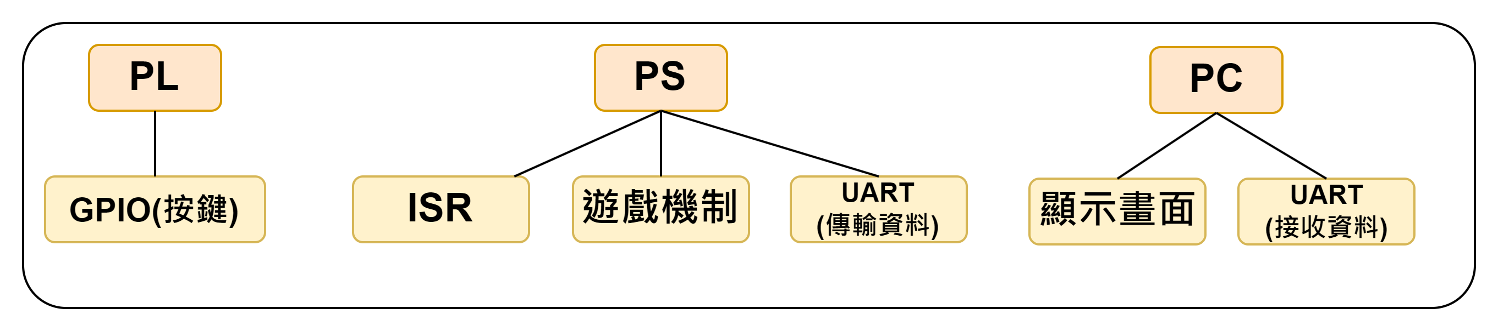
BreakDown

Slide 6
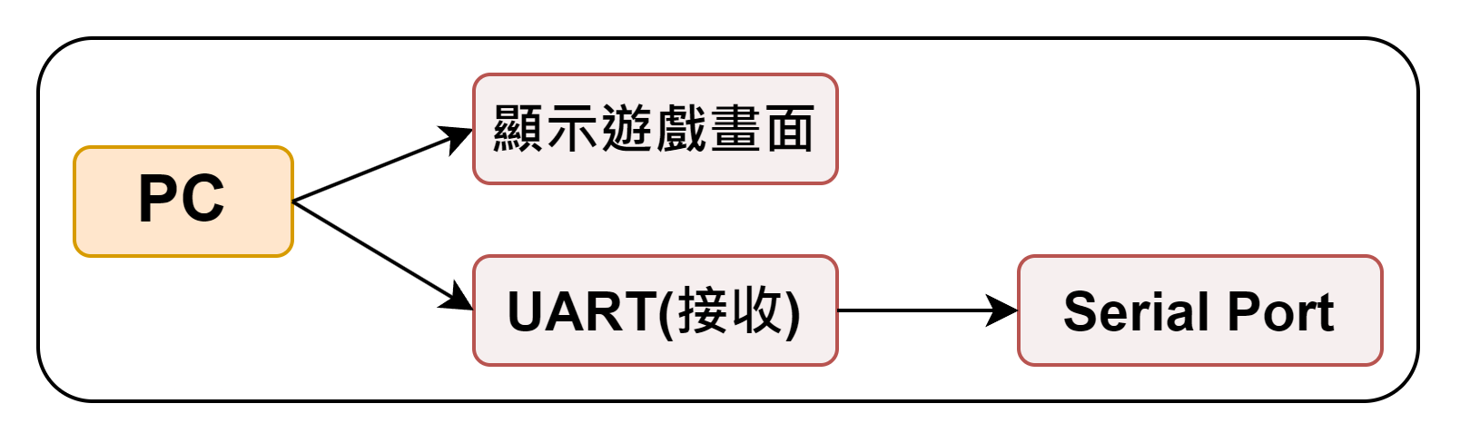
BreakDown-PC

Slide 7
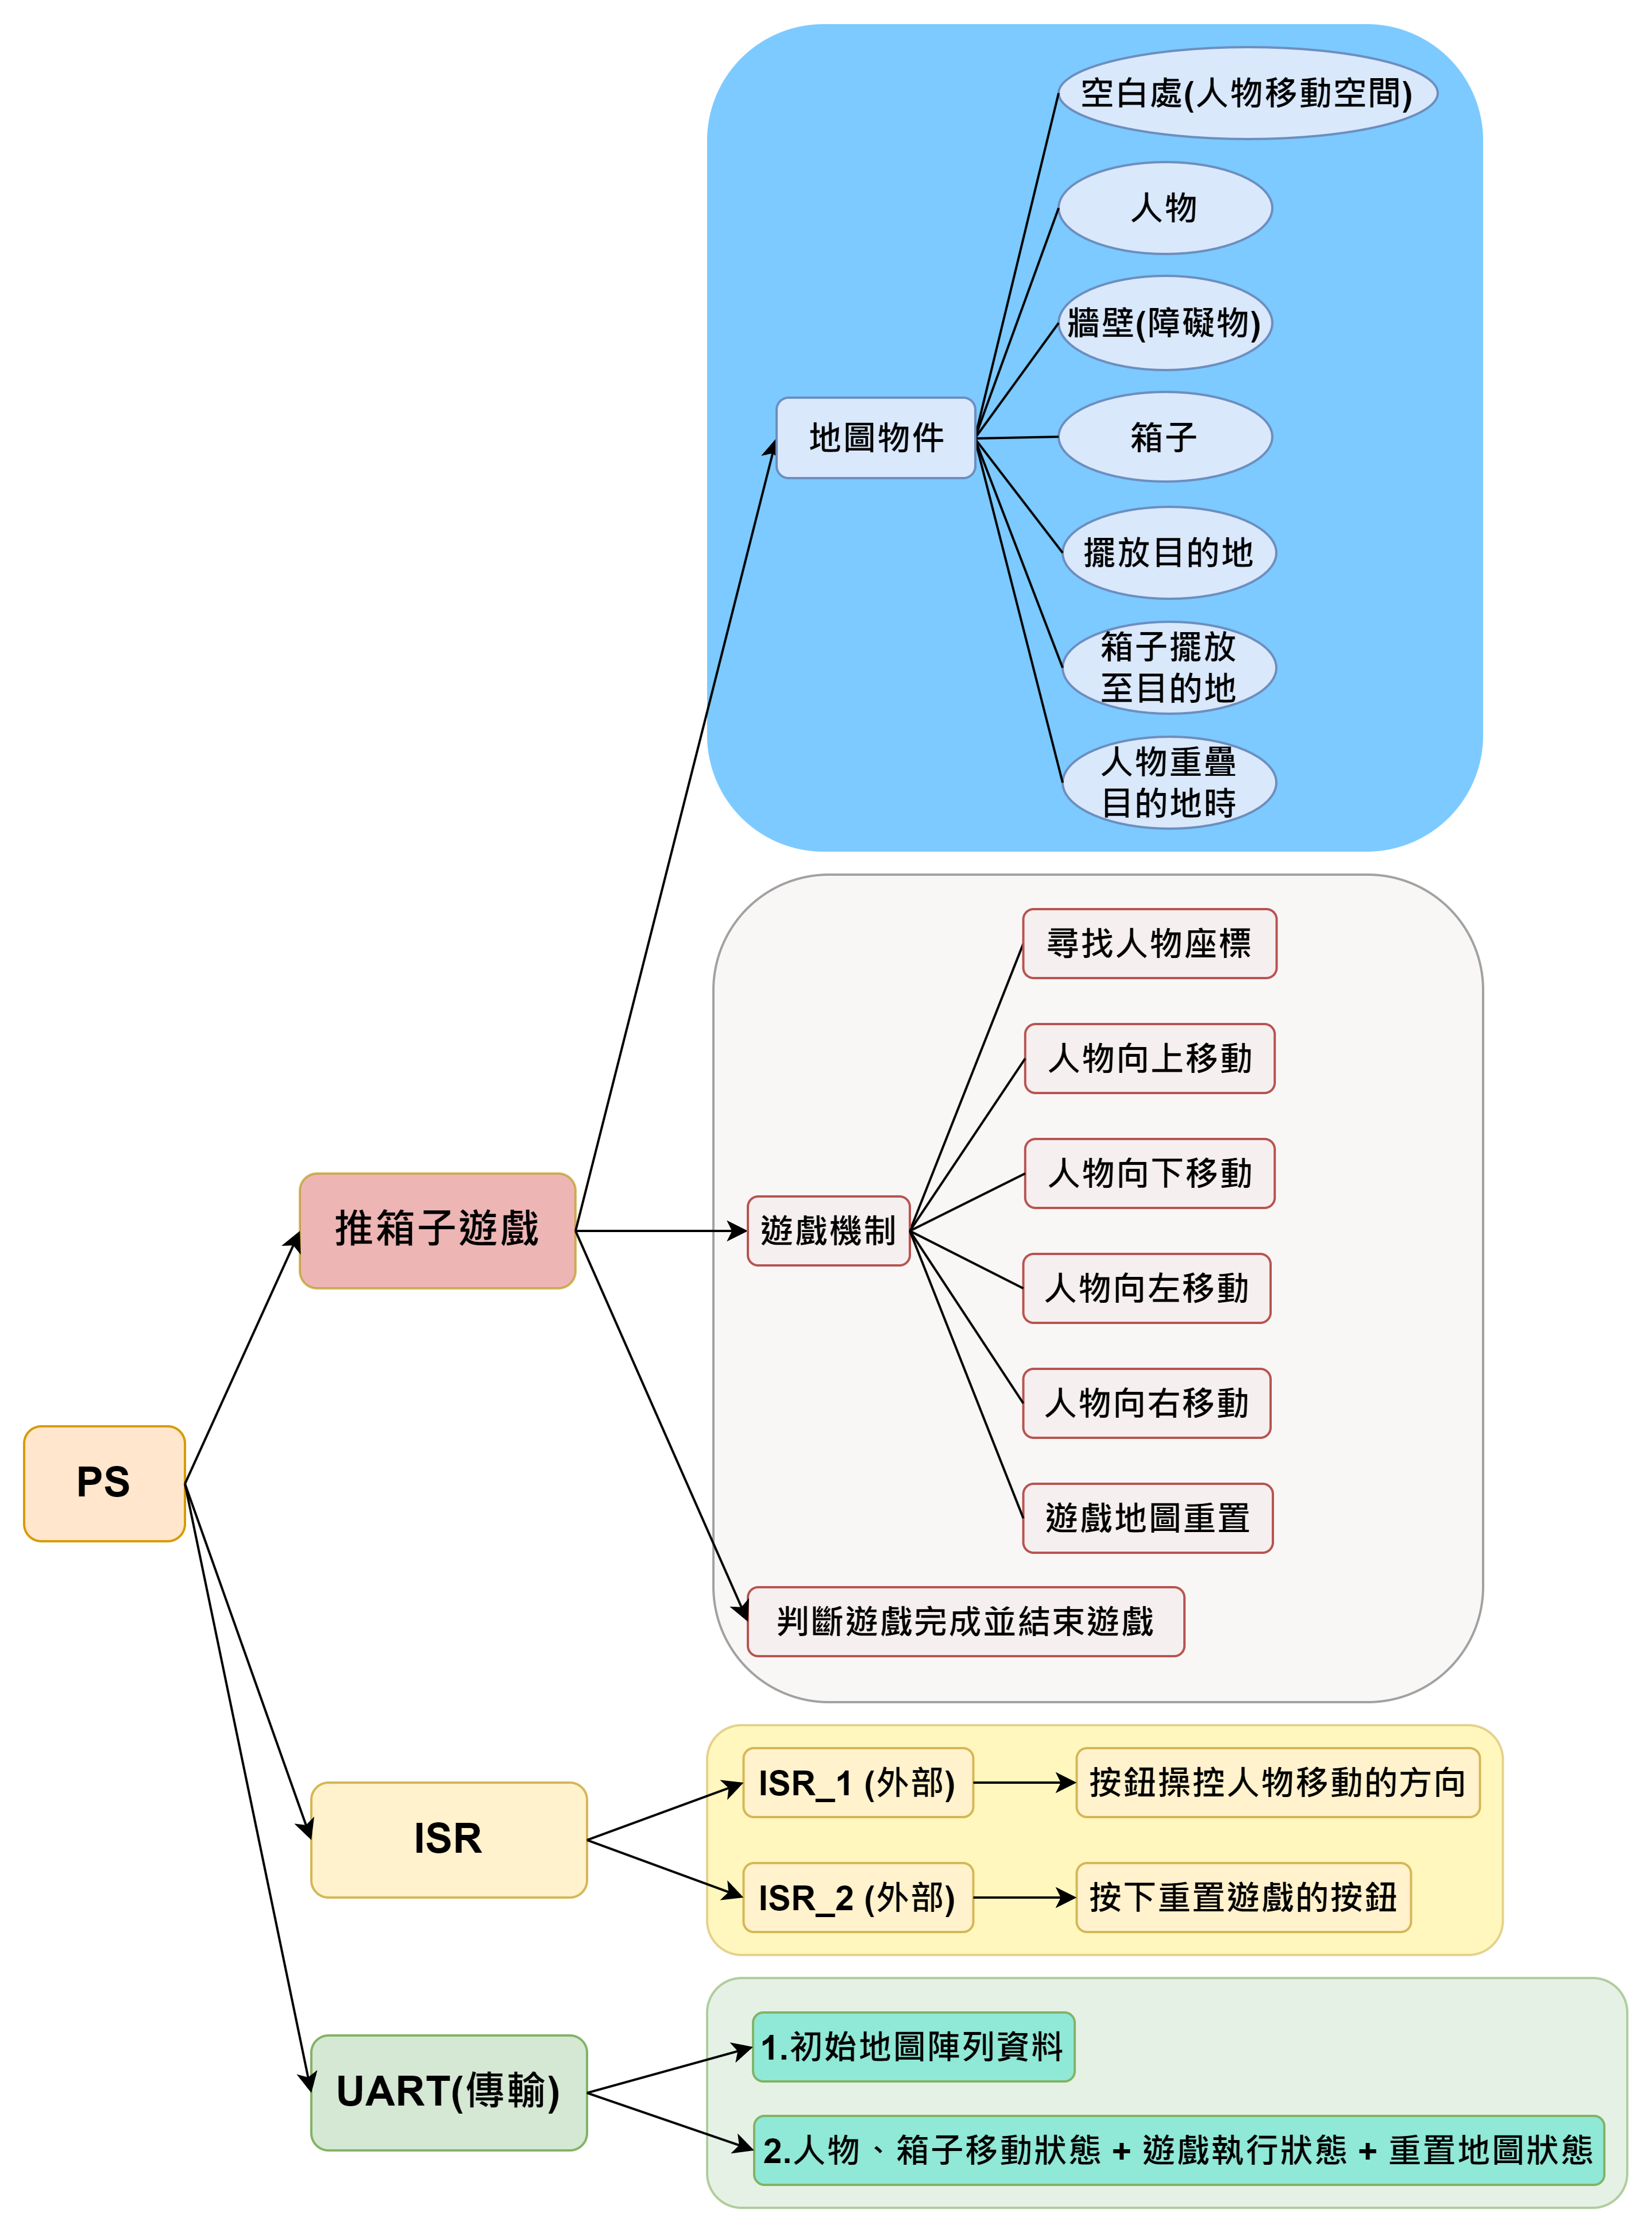
BreakDown-PS

Slide 8
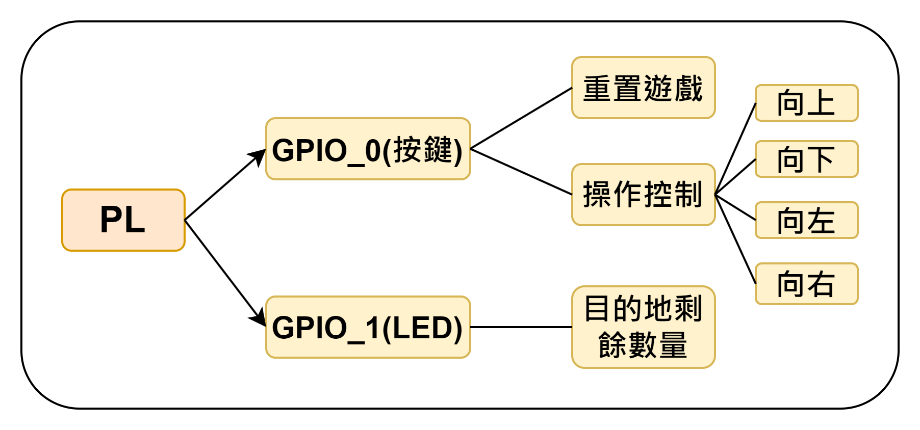
BreakDown-PL

Slide 9
架構圖
GPIO_0
interrupt
Button
遊戲機制
+
UART資料傳輸
AXI
interconnect
GPIO_1
8bits LED
UART_PS
PL端
PS端

Slide 10
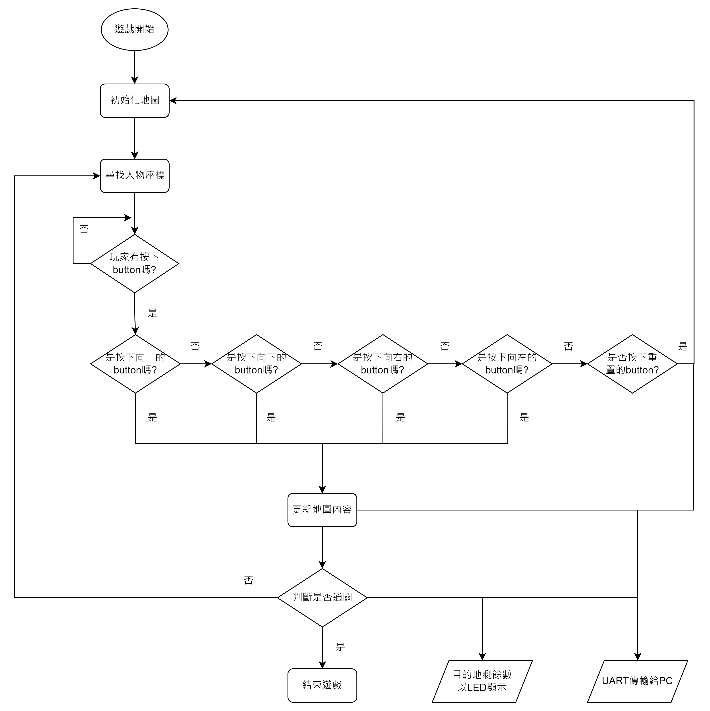
流程圖

Slide 11
API
名稱 | 輸入 | 輸出
GPIO_0 ( 按鍵 ) | XGpio_DiscreteRead(XGpio * InstancePtr, unsigned Channel) | btn_value
GPIO_1 ( LED ) | led_last_position | XGpio_DiscreteWrite(XGpio * InstancePtr, unsigned Channel, u32 Data)

Slide 12
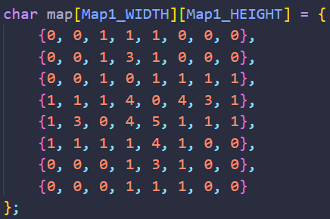
1.UART傳輸內容-[地圖陣列]+[遊戲執行狀態]
0: 空白處(人物可移動空間)
1: 牆壁(障礙物)
3: 擺放目的地
4: 箱子
5: 人物
遊戲地圖繪製
UART傳輸:[地圖陣列]+[遊戲執行狀態]
地圖陣列:每一個物件使用3bit做傳輸，舉例傳完第一排需要3次UART傳輸等於3*8bits
以此類推傳輸完整張地圖的每個物件再加上[遊戲執行狀態]，需要8*[3*8bits]共需要24次傳輸UART來傳輸給C#解碼並完成一次遊戲畫面的繪製。
遊戲執行狀態:
(1)0 : 箱子尚未全部擺放置目的地 , (2)1 : 完成所有擺放

Slide 13
2.UART傳輸內容-版本2

Slide 14
2.UART傳輸內容-繪製初始地圖
0: 空白處(人物可移動空間)
1: 牆壁(障礙物)
3: 擺放目的地
4: 箱子
5: 人物
遊戲地圖繪製
UART傳輸:
每一個物件使用3bit做傳輸，舉例傳完第一排需要3次UART傳輸等於3*8bits
以此類推傳輸完整張地圖的每個物件再加上[遊戲執行狀態]，需要8*[3*8bits]共需要24次傳輸UART來傳輸給C#解碼並完成一次遊戲畫面的繪製。

Slide 15
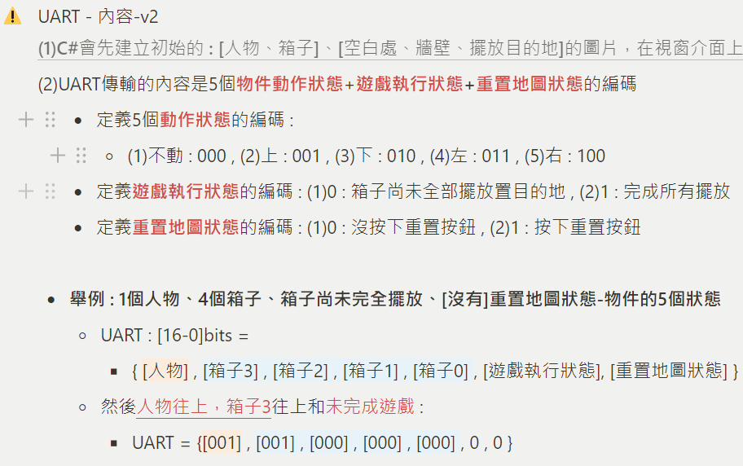
2.UART傳輸內容-傳輸人物,箱子,遊戲狀態,重置地圖

Slide 16
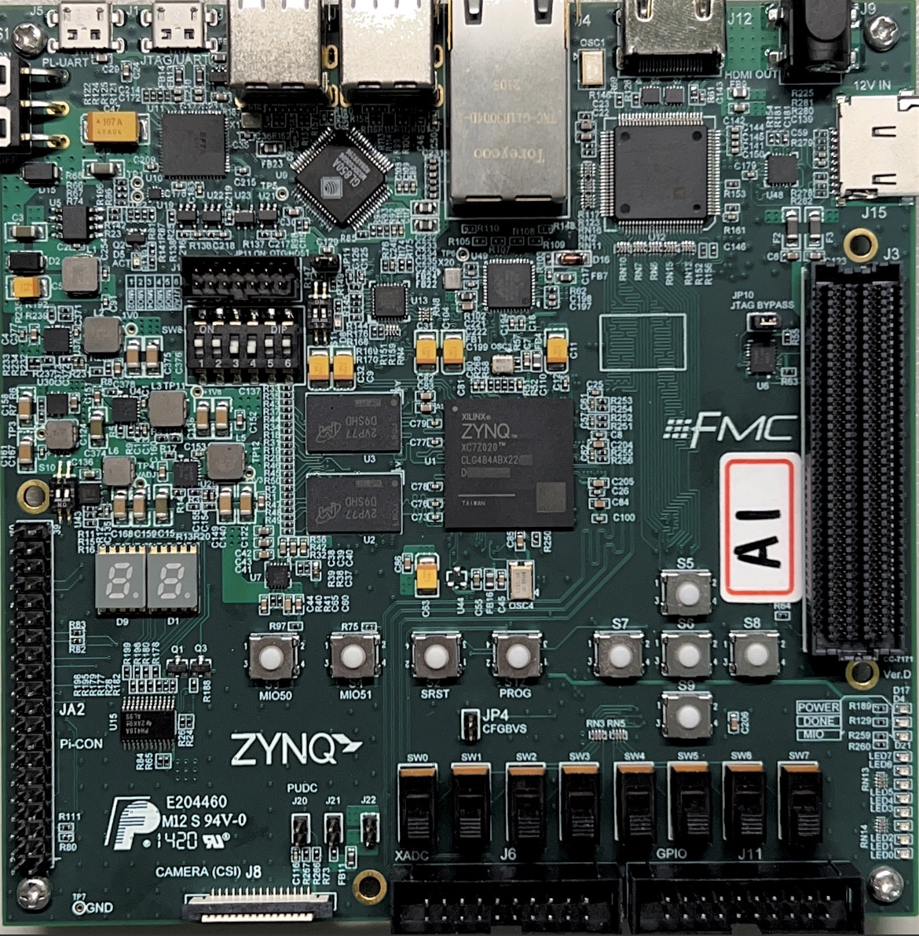
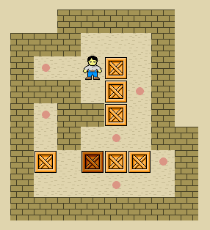
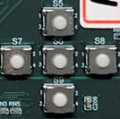
硬體按鍵對應遊戲功能
上
左
右
上
下
左
右
下
重置遊戲按鈕
LED計分

Slide 17
驗收流程
剩餘擺放目的地數量(LED) ---> 箱子擺放到目的地後數量減一
方向按鍵偵測 ---> 人物會根據按鈕做對應移動
無限執行 ---> 當箱子全部擺放在目的地上才結束
重置遊戲 ---> 按鍵按下重置到最初始遊戲畫面
UART傳遞與接收 ---> 遊戲畫面正常顯示
遊戲介面設置 ---> C#完成對UART解碼繪出畫面

Slide 18
效能
當使用者按下控制人物移動的按鈕，而完成中斷需要 [?]完成
115200 / (8*9*3) = 一秒能更新533.33張地圖

Slide 19
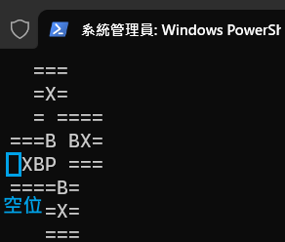
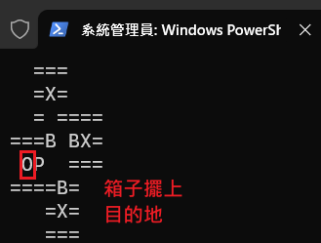
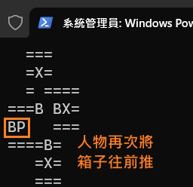
回答上週老師的問題
1. 當箱子推到目的地上時，可不可以再被人物推走
1.箱子尚未移動至目的地上
2.箱子移動至目的地上
3.箱子往前移動推開目的地
“ ”: 空白處(人物可移動空間)
“=”: 牆壁(障礙物)
“X”: 擺放目的地
“B”: 箱子
“P”: 人物
“O”: 箱子擺放在目的地上

Slide 20
本周需改善的問題
(1)
(2)
(3)
(4)

